Slide 1
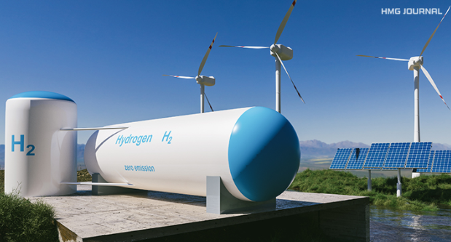


수소경제 INTRO.
(Feat. 국내 수소 생태계)

Slide 2

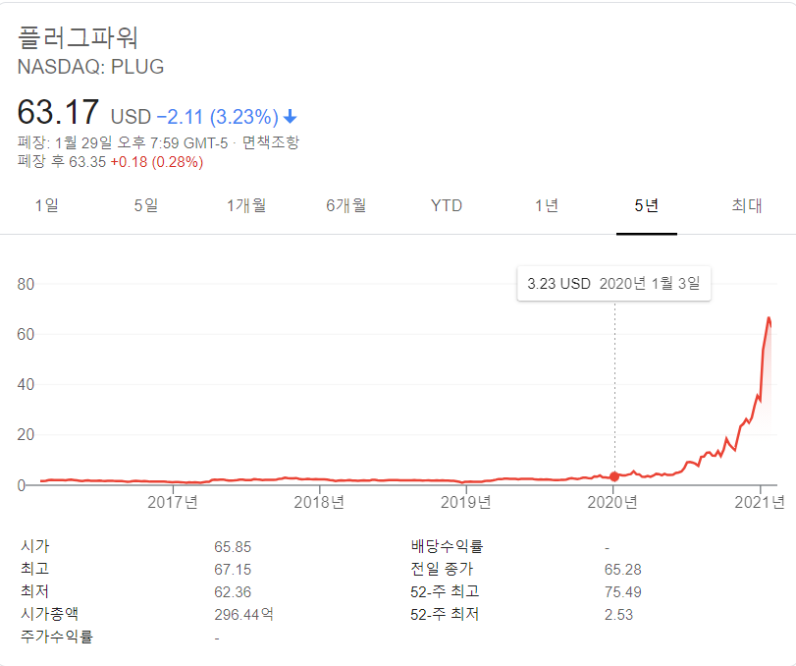
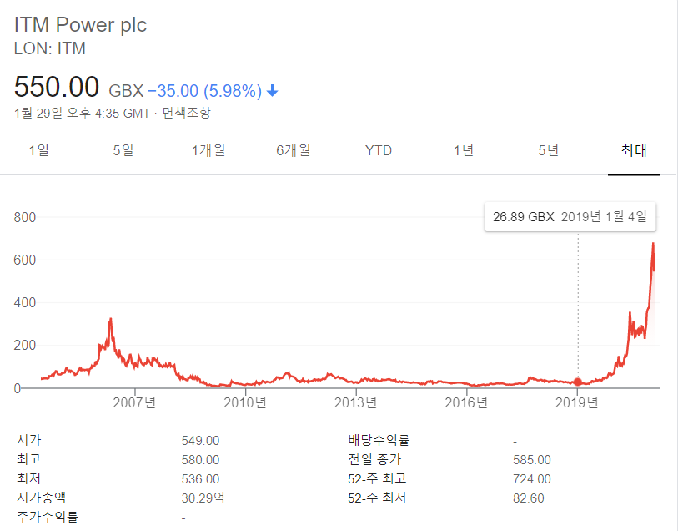
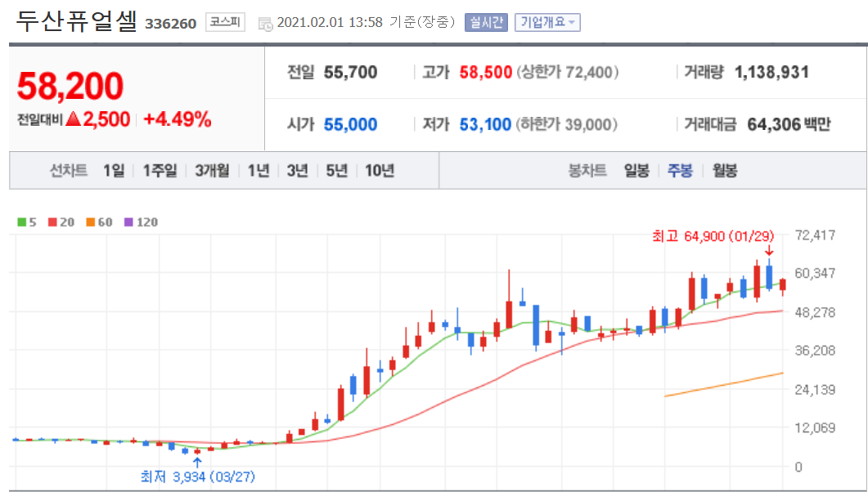
바바리안 해외주식
수소 관련주 주가흐름
수소경제
INTRO
20y, YTD 1000%~2000%

Slide 3
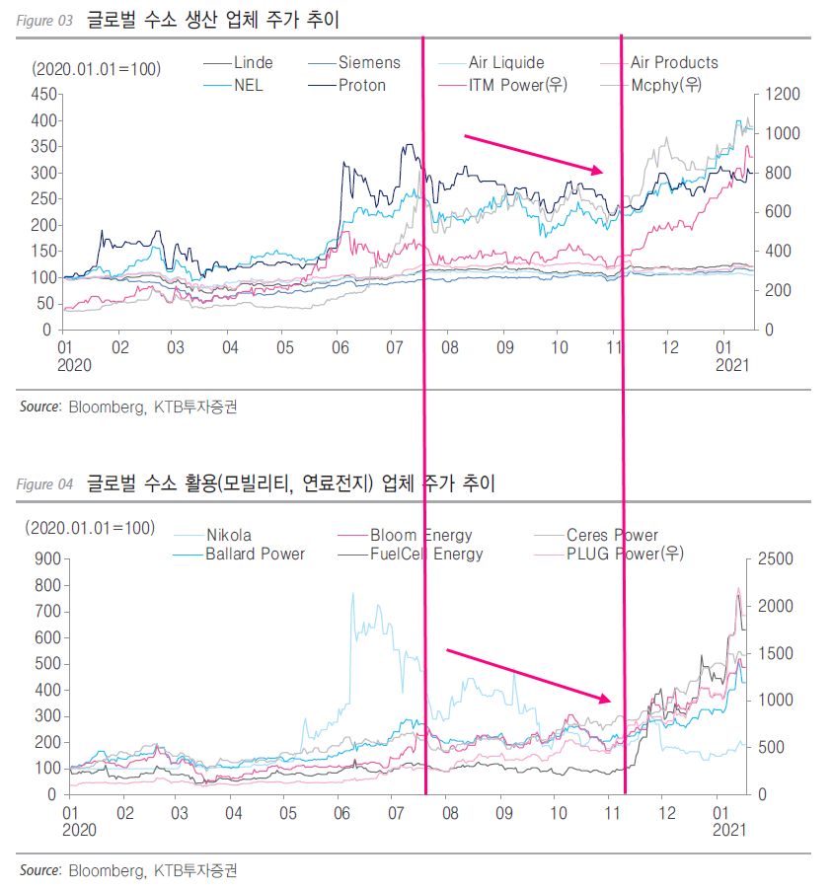
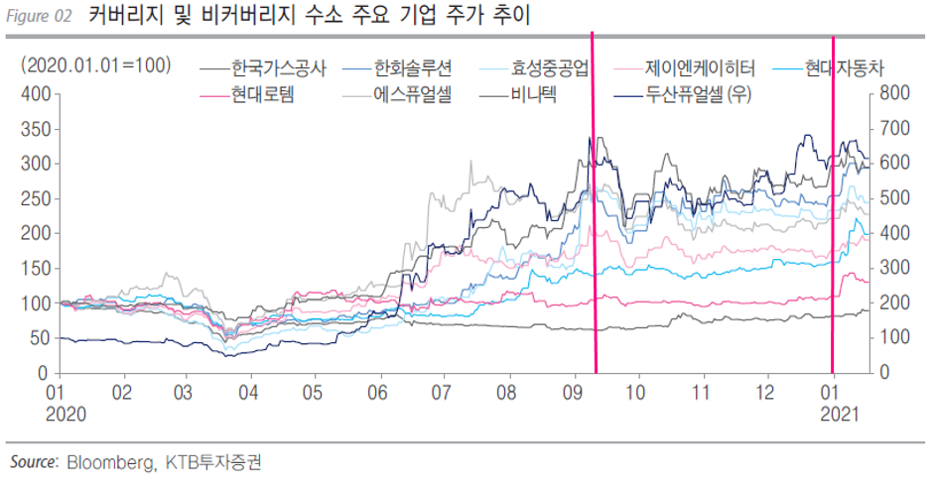
바바리안 해외주식
수소 관련주 주가흐름
수소경제
INTRO
2/5 수소법 시행
2월 중 수소경제로드맵 2.0
(그린수소 / 액화수소 중심)
글로벌 경쟁력을 가진 수소 관련 회사
수소 관련 신사업으로 리레이팅 잠재력 있는 회사

Slide 4
바바리안 해외주식
Why 수소경제?
수소경제
INTRO
수소경제
수소를 생산 – 저장 – 운송 – 충전 – 이용 하는데 필요한 모든 산업과 시장을 만들어내는 경제 시스템
WHY?
재생에너지 발전의 경우,
기상환경에 따른 발전량 감소 / 전력시스템의 과부하와 같은 에너지 안정성 문제로 ESS 저장이 필요
ESS의 경우, 저장용량 / 저장기간의 측면에서 한계
수소를 통해 대용량의 에너지를 / 손실없이 저장 가능
+ P2G로 기존 파이프라인을 일부 활용가능

Slide 5
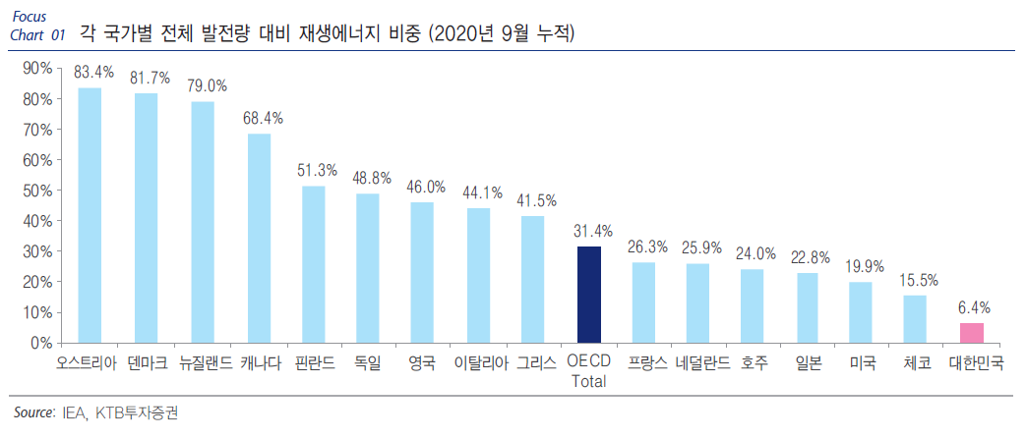
바바리안 해외주식
수소경제
INTRO
신재생에너지 발전비중이 높을수록, 수소의 필요성 多
그린수소를 경쟁력을 선점하는 나라가 에너지 자립 + 에너지 패권을 확보

Slide 6
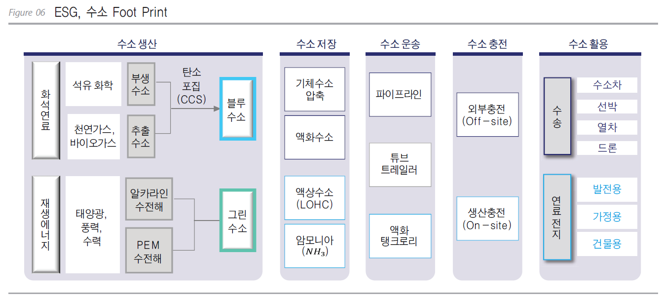
바바리안 해외주식
수소 밸류체인
수소경제
INTRO
생산 – 저장 – 운송 – 충전 – 활용
유럽, 일본 등 선진국은 생산 / 한국은 활용에 정책적 역량을 집중

Slide 7
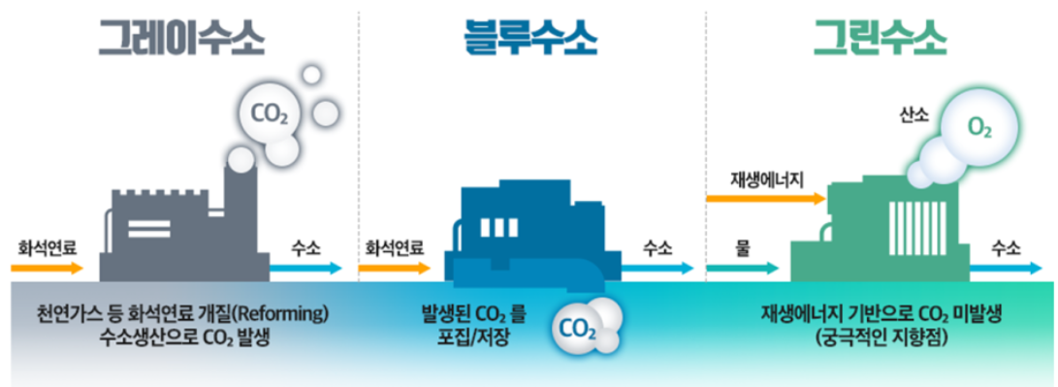
바바리안 해외주식
생산
수소경제
INTRO
수소경제의 핵심은 재생에너지 기반의 그린수소
가장 비싸지만, 당장은 경제성보다 탄소제로가 정책의 근원적 목표!

Slide 8
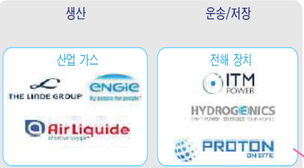
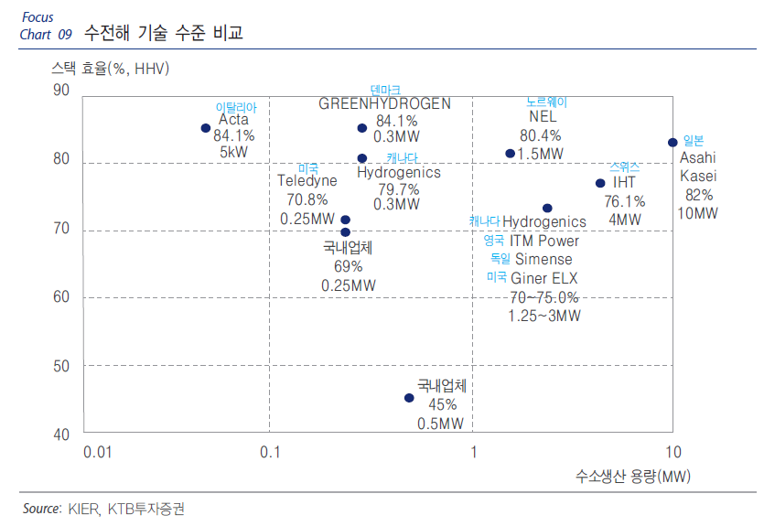
바바리안 해외주식
생산 – 그린수소 경쟁력
수소경제
INTRO
단가의 핵심은 1) 재생에너지 잉여전력 / 2) 수전해 기술 효율성
국내의 경우, 두가지 모두 부족하여 향후 그린수소 대부분의 수입하게 될 듯

Slide 9
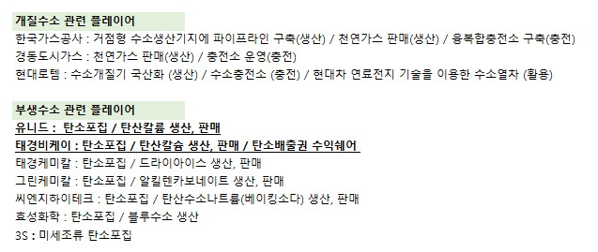
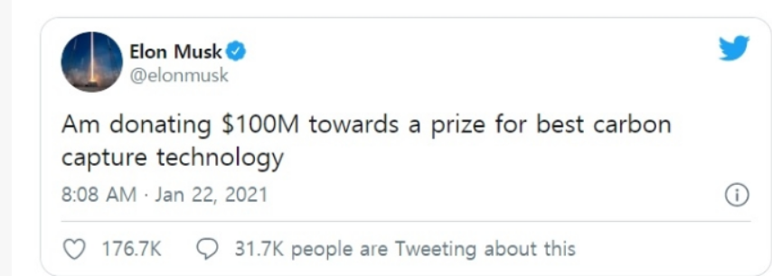
바바리안 해외주식
국내의 수소생산 Player
수소경제
INTRO
국내의 경우, 부생수소(산단) / 개질수소(천연가스)로 수소 생산량 커버
두 수소를 생산하기 위해 1) 탄소포집 / 2) 천연가스 공급량 크게 늘어날 듯

Slide 10
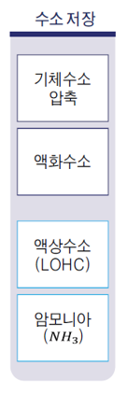
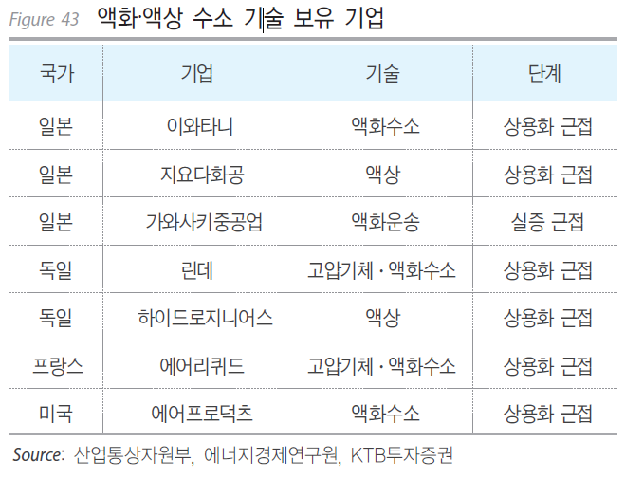
바바리안 해외주식
저장
수소경제
INTRO
생산된 수소(기체)는 액화 / 액상 / 암모니아로 변형하여 운반
WHY 변형?
운송량 대폭 증대 (경제성) – 10배
압축수소의 폭발위험 방지 (안전성)
*액화 플랜트 기술 (4개사 보유)
독일 – 린데, 하이드로제닉스
프랑스 – 에어리퀴드
미국 - 에어프로덕츠
CAPA 기준 1위는 독일 – 린데
공통점 : 그린수소 생산 특화국

Slide 11
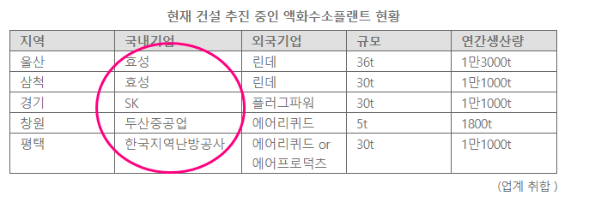
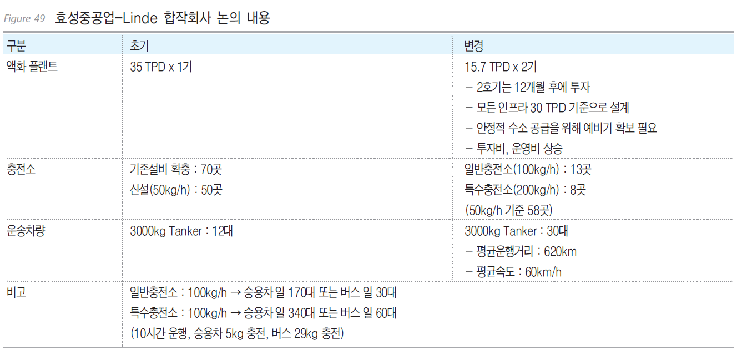
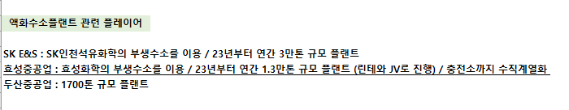
바바리안 해외주식
국내의 수소저장 Player
수소경제
INTRO

Slide 12
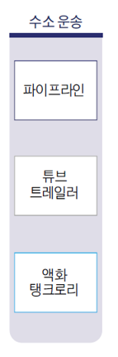
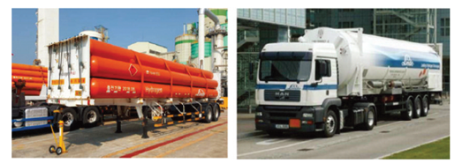
바바리안 해외주식
운송
수소경제
INTRO
수소운송은 1) 경제성과 2) 안전성이 핵심
경제성 – P2G(Power to Gas) : 기존 가스 파이프라인 활용
안전성 – 저장용기 : 높은 압력을 견디는 저장용기로 다량을 운송

Slide 13
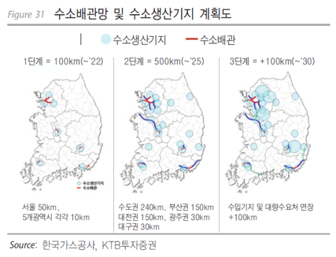
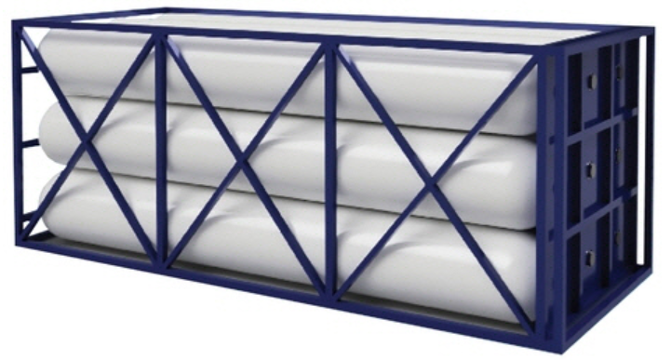
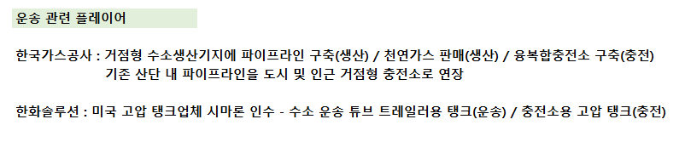
바바리안 해외주식
국내 수소운송 Player
수소경제
INTRO

Slide 14
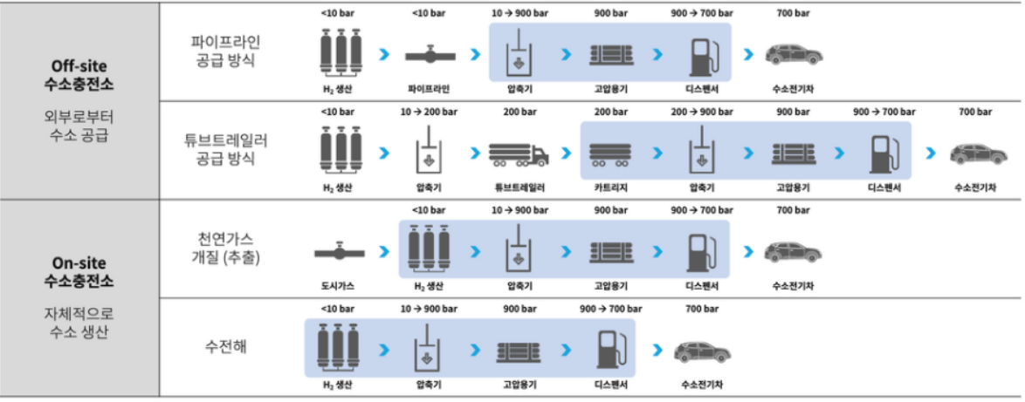
바바리안 해외주식
국내 수소충전 Player
수소경제
INTRO
Off-site 충전소 – 25~40억 [액화수소충전소가 더 저렴]
On-site 충전소 – 50억 (개질기 포함)

Slide 15
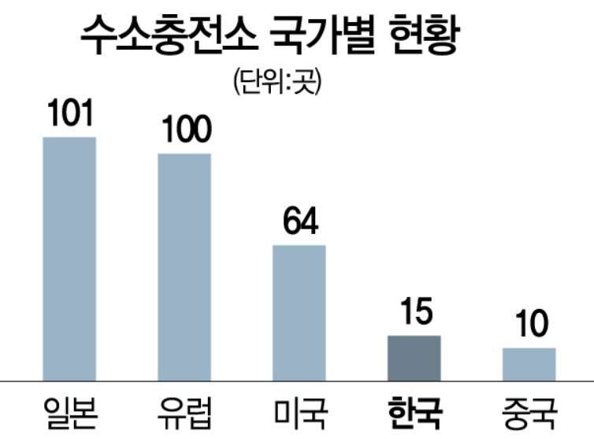
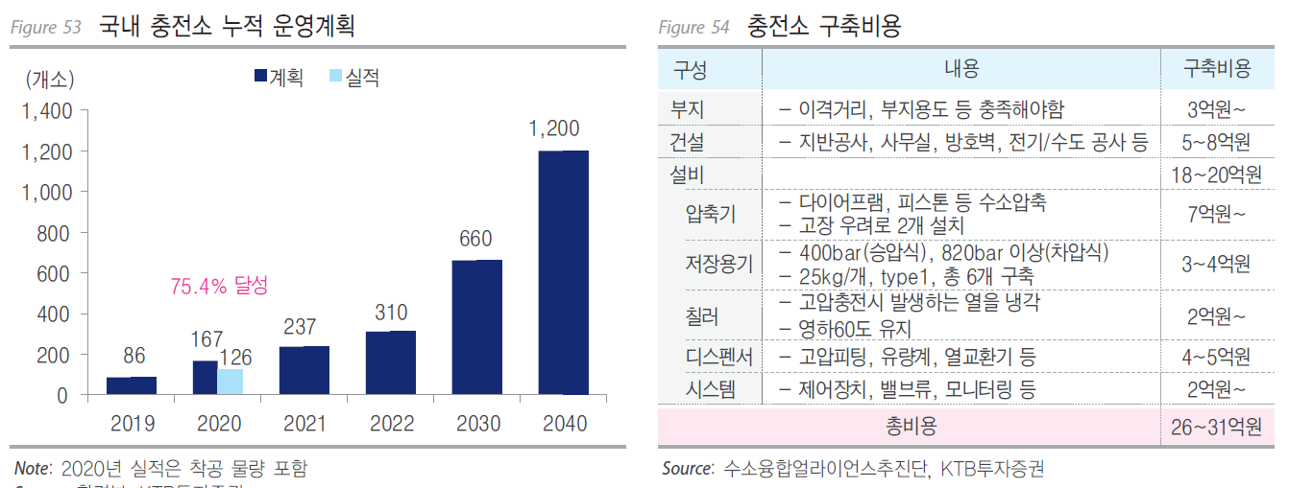
바바리안 해외주식
국내 수소충전
수소경제
INTRO
국내의 경우, 수소의 활용 (모빌리티 / 연료전지)에 역점을 둠
수소 모빌리티 선두주자임에도 불구하고, 국내 충전소 구축 매우 미흡
19년 수소경제로드맵을 통해 공격적 구축목표 설정 -> 민원, 경제성 문제

Slide 16
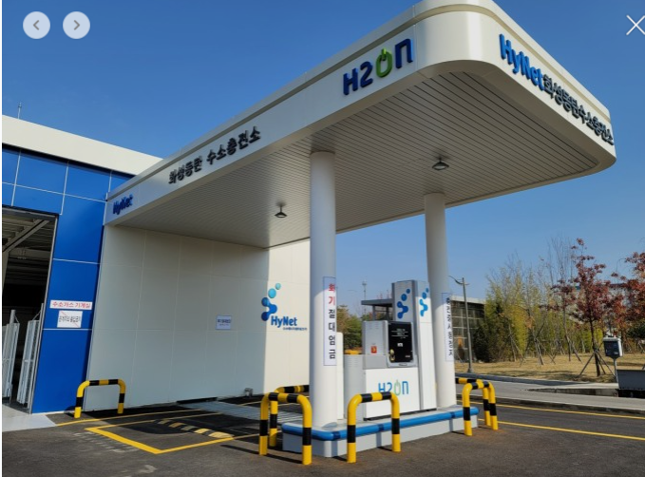
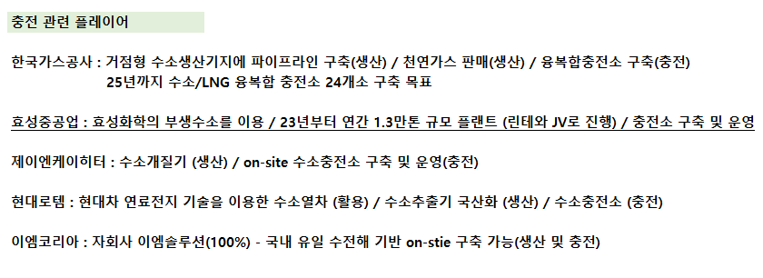
바바리안 해외주식
국내 수소충전 Player
수소경제
INTRO

Slide 17
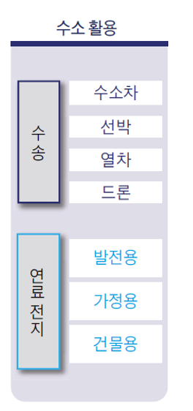
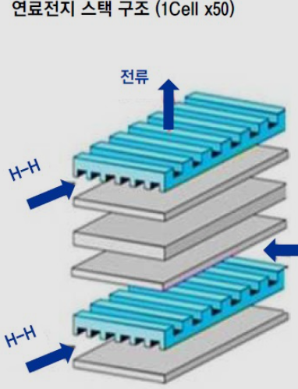
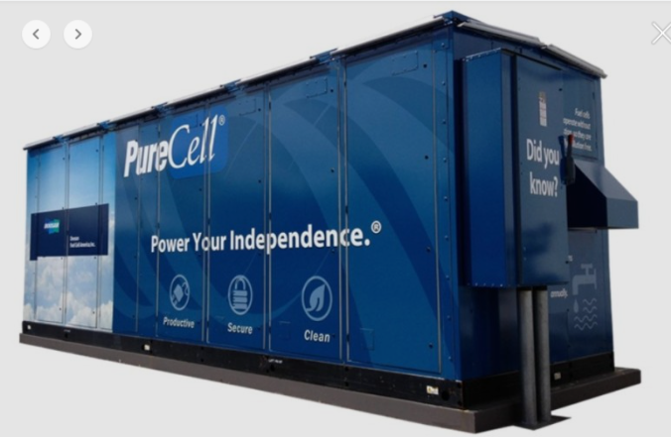
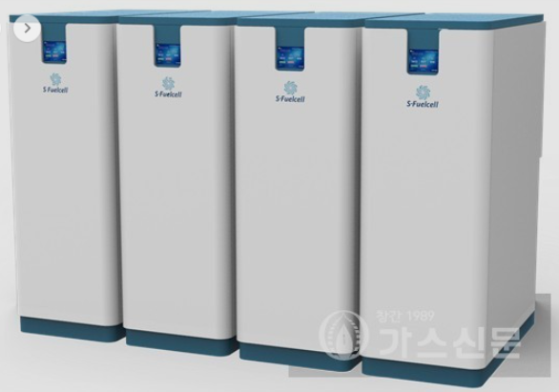
바바리안 해외주식
활용
수소경제
INTRO
모빌리티 / 연료전지
밸류체인 내 한국이 유일하게 글로벌리 경쟁력을 가진 부분이 활용분야 (연료전지 / 부품 / 소재)

Slide 18
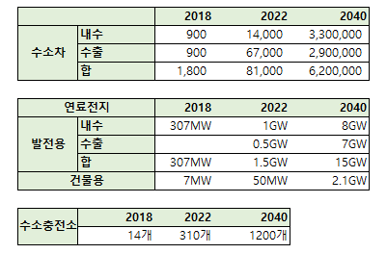
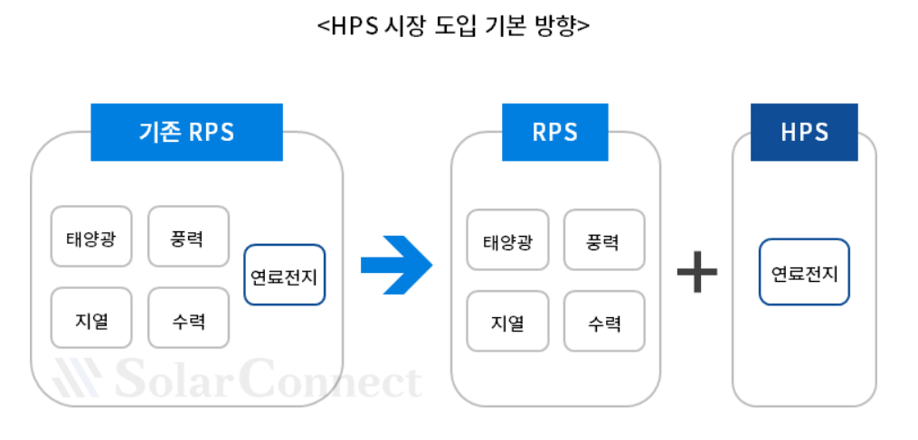
바바리안 해외주식
국내 수소 정책
수소경제
INTRO
모빌리티 : 자동차, 지게차, 건설기계, 트램, 선박, 드론 etc
건물용 :서울시 내 연면적 10만m2 이상 신축건물 계약전력용량
일정 비율 연료전지 의무발전
발전용: HPS 도입 예정

Slide 19
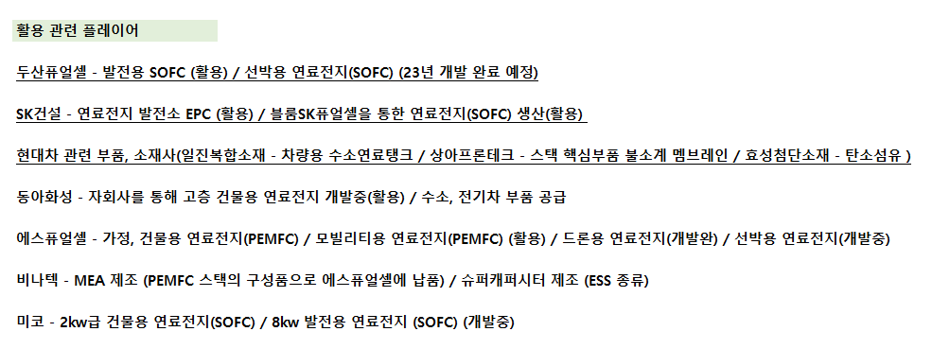
바바리안 해외주식
국내 수소활용 Player
수소경제
INTRO

Slide 20
바바리안 해외주식
정리
수소경제
INTRO
글로벌리 경쟁력 보유한 Player
- 연료전지 : 두산퓨얼셀 / SK건설
- 모빌리티 관련 부품, 소재 : 상아프론테크 / 효성첨단소재 / 일진복합소재
수소 관련 신사업으로 리레이팅 가능성 있는 Player
- 충전소 : 효성중공업, 제이엔케이히터
탄소포집 : 태경비케이, 유니드
모빌리티 관련 부품 소재 : 동아화성, 대양전기공업

